Slide 1
「 配列 」 P149~P173
第7章 配列

Slide 2
「 配列 」 P149~P173
目次
配列
配列の準備
配列の長さ
多次元配列

Slide 3

「 配列 」 P149~P173
配列：配列とは
「複数個の値をまとめて保存できる変数」のようなもの。
変数が1つの値のみ保存できるのに対し、
配列は複数の値を保存できる。
[0]
[1]
[2]
[3]
配列とは、複数個の値をまとめて保存できる変数のようなものです。
配列を利用することで、複数の値の管理がしやすくなります。

Slide 4
「 配列 」 P149~P173
配列の準備
配列を使うためには、以下の2ステップが必要。
ステップ1：配列変数を宣言する。
ステップ2：配列を作成する。
型名[ ] 配列変数名; ← ステップ1
配列変数名 = new 型名[要素数]; ← ステップ2

Slide 5
「 配列 」 P149~P173
ステップ1：配列変数を宣言する
配列変数を宣言する時は、
変数の型の右側に[]を付けて型を指定する。
int[ ] height;

Slide 6
「 配列 」 P149~P173
ステップ2：配列を作成する
・new演算子を使い、［］内で指定された
個数の要素からなる配列を作成する。
・［］の左側には型を記述する。
height = new int[4];

Slide 7
「 配列 」 P149~P173
配列変数の宣言と配列の作成をまとめて1文で記述可能
型名[ ] 配列変数名 = new 型名[要素数];
int[] height = new int[4];

Slide 8
「 配列 」 P149~P173
要素の呼び出し
[ ]内には添字を記述する。
添字を記述することで、配列中の特定の要素に値を代入できる。
また、既に要素に保存された値を取得できる。
配列変数名[添字]
height[0]
height[1]
height[2]
height[3]

Slide 9
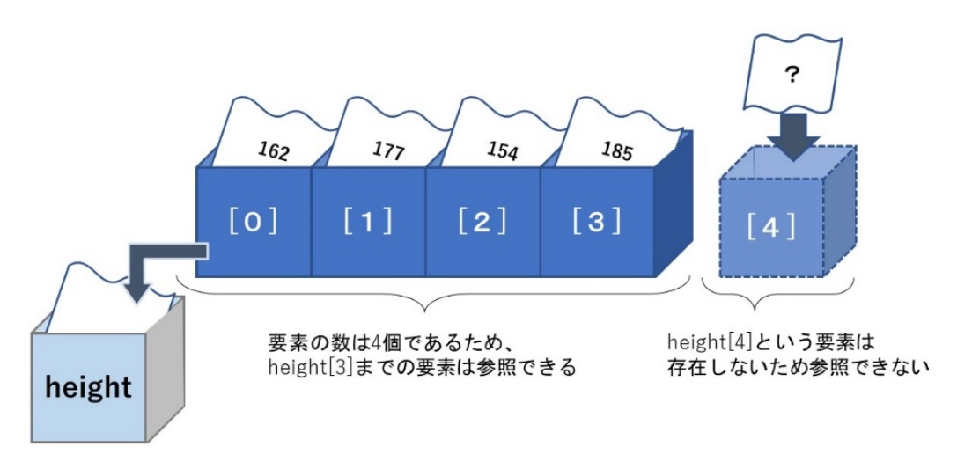
「 配列 」 P149~P173
添字を指定する際の注意点
配列に存在しない要素の参照はできない。
添え字には数字のみ利用できる。

Slide 10
「 配列 」 P149~P173
添字を指定する際の注意点
配列を準備するときは、
①「配列変数の宣言」 ②「配列の作成」を行いましょう。
要素の添字は0から始まり、最大値は「要素数 -1」となります。
存在しない要素は呼び出せません。

Slide 11
「 配列 」 P149~P173
配列に値を代入
配列変数名[添字] = 式;

Slide 12

「 配列 」 P149~P173
【Sample0701 配列に値を代入する】を作成しましょう
Let’s try!

Slide 13
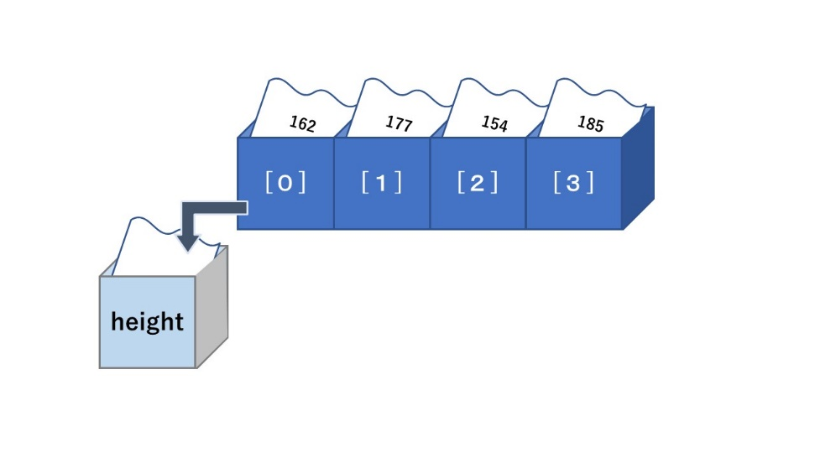
「 配列 」 P149~P173
Sample0701のポイント①
4つの要素に整数値を代入している。
height[0] = 162;
height[1] = 177;
height[2] = 154;
height[3] = 185;

Slide 14
「 配列 」 P149~P173
配列の初期化
「配列変数の宣言」と「配列の作成」に加えて、
「値の代入」の処理も1行にまとめて記述可能。
型名[ ] 配列変数名 = {値 1, 値 2, 値 3,………};
int[] height = {162, 177, 154, 185};

Slide 15
「 配列 」 P149~P173
【Sample0702 配列を初期化する】を作成しましょう
Let’s try!

Slide 16
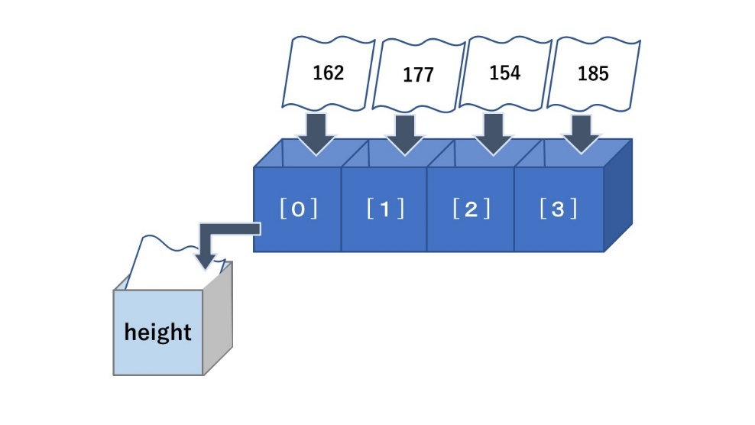
「 配列 」 P149~P173
Sample0702のポイント①
要素数が4個の配列を作成し、各要素に値を代入している。
int[] height
= { 162, 177, 154, 185 };
配列の初期化とは、
配列の初期化とは、「配列変数の宣言」、「配列の作成」、
「値の代入」を1行でまとめて行うことです。

Slide 17
「 配列 」 P149~P173
配列変数間での代入
配列変数には、配列そのものではなく、
「参照」の情報が代入される。
参照には「データがメモリ中のどこに保存されているのか」
という情報が含まれる。

Slide 18
「 配列 」 P149~P173
【Sample0703 配列変数間で代入する】を作成しましょう
Let’s try!

Slide 19
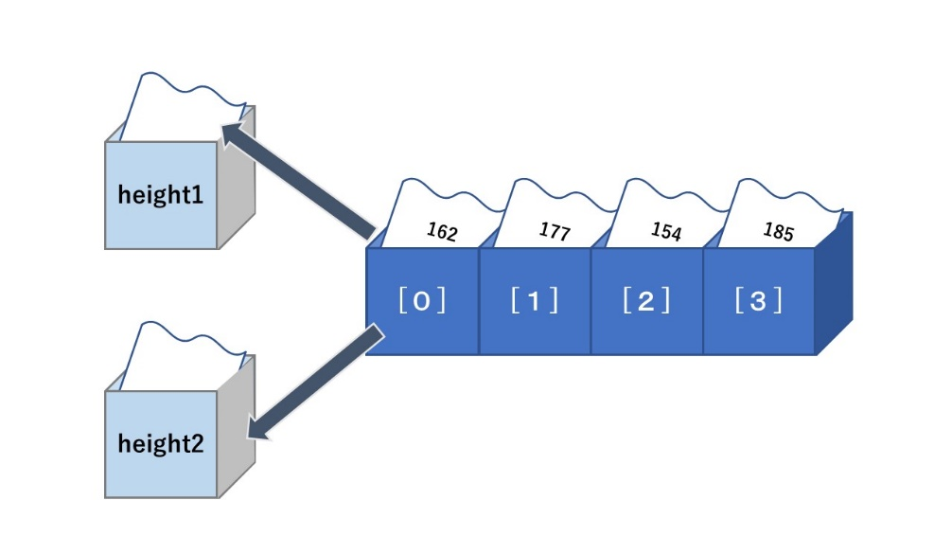
「 配列 」 P149~P173
Sample0703のポイント①
配列変数height1の値を配列変数height2に代入している。
height2 = height1;

Slide 20

「 配列 」 P149~P173
Sample0703のポイント②
height1の添字0番の要素に新たに値を代入すると、
height1とheight2の参照先の値が変更される。

Slide 21
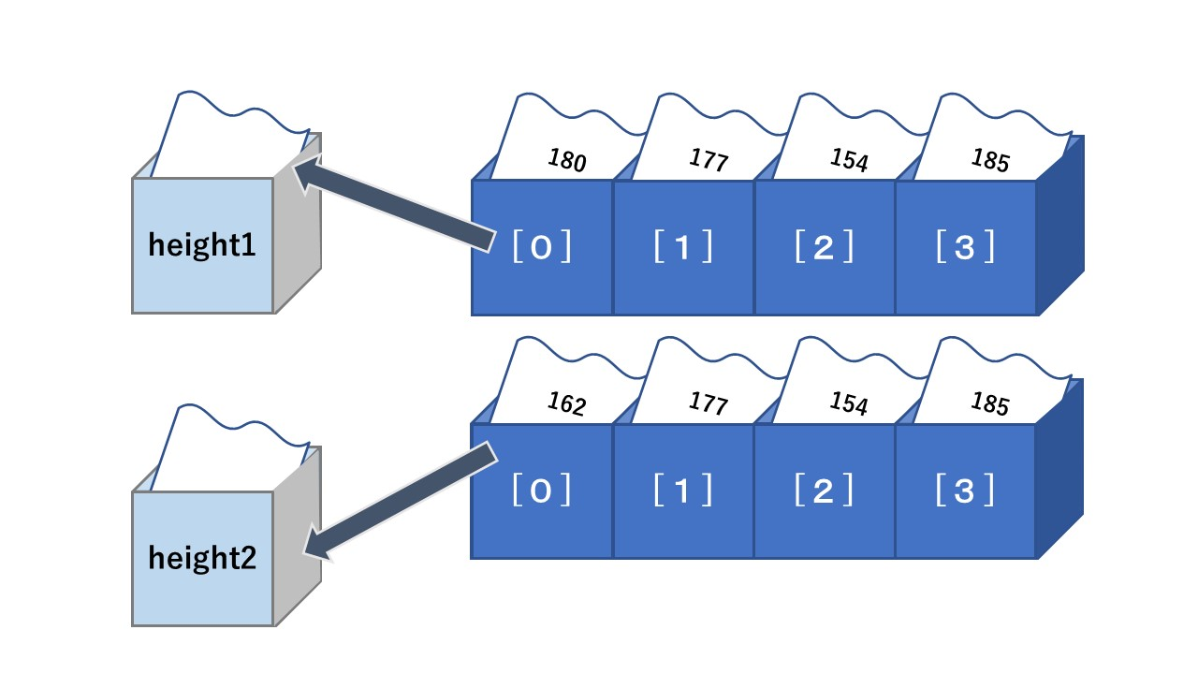
「 配列 」 P149~P173
Sample0703のポイント②
配列変数間で値が代入されても、
配列自体が複製されるわけではない点に注意。

Slide 22
「 配列 」 P149~P173
配列の長さ
配列の要素数のことを配列の長さと呼ぶ。
配列変数に続けて「.length」と記述することで、
配列の長さを取得できる。
配列変数名.length

Slide 23
「 配列 」 P149~P173
【Sample0704 配列変数の長さを求める】
を作成しましょう
Let’s try!

Slide 24
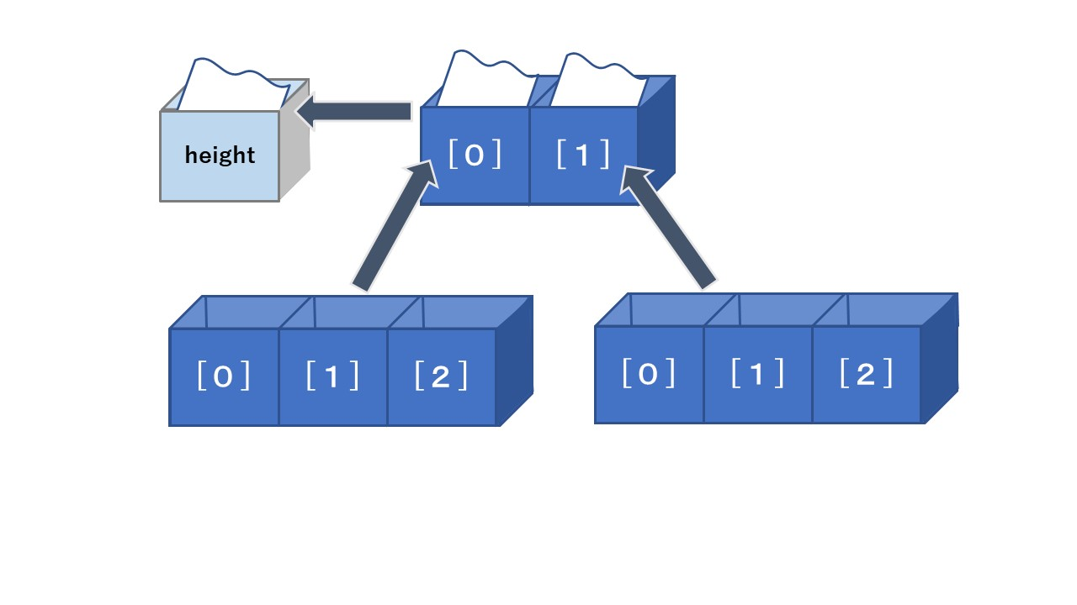
「 配列 」 P149~P173
多次元配列
多段階構造の配列のこと。
1つの配列変数で複数種類（カテゴリ）、
かつ複数の値をまとめて保存したい場合に利用する。
Notes:
図を足す

Slide 25
「 配列 」 P149~P173
多次元配列の準備
2次元配列の場合、左の［］から順番に1次元目の要素数、
2次元目の要素数を指定する。
型名[ ][ ] 配列変数名;
配列変数名 = new 型名[1次元目の要素数][2次元目の要素数];
int[][] height;
height = new int[2][3];

Slide 26
「 配列 」 P149~P173
多次元配列の準備
1次元配列同様、多次元配列も「配列変数の宣言」と
「配列の作成」を1行でまとめて記述することも可能。
int[][] height = new int[2][3];

Slide 27
「 配列 」 P149~P173
多次元配列の要素の呼出し
1つ目の「[]」内で、1次元目の配列の添字を記述して、
その下の次元にあるどの配列を参照するかを指定する。
配列変数名[1次元目の添字][2次元目の添字]
height[0][1] = 177;

Slide 28
「 配列 」 P149~P173
多次元配列の初期化
1次元配列と同様に、多次元配列でも初期化が可能。
int[][] height = {{162, 177, 154},{148, 170, 145}};

Slide 29
「 配列 」 P149~P173
多次元配列の長さ
1次元配列の長さを求めたい場合
2次元配列の長さを求めたい場合
配列変数名.length
配列変数名[1次元目の添字].length

Slide 30
「 配列 」 P149~P173
章のまとめ
配列変数を宣言し、new演算子を使って配列を作成できます。
配列変数を使って要素を代入できます。
配列の添え字は、0から始まり、
最大番号は「要素数 - 1」となります。
{ }を使って、配列を初期化できます。
配列変数間で代入すると、複数の配列変数が
同じ配列を参照することになります。
「.length」を付けて、配列の長さを調べることができます。
多次元配列という多段階構造の配列を利用できます。

